Slide 1
شبیه سازی عددی جریان از قبل مخلوط شده در یک محفظه مخروطی با استفاده از مدل نرخ محدود شیمی مجید گرزین تیر 95

Slide 2
نرم افزار فلوئنت نرم افزاری برای مدل کردن جریان سیال، انتقال حرارت و واکنش‏های شیمیایی در هندسه های پیچیده می‏باشد. این نرم افزار به دلیل قابلیت‏های بسیار زیادی که دارد به طور گسترده‏ای در صنایع مورد استفاده قرار می‏گیرد و در مواقعی که نیاز به تحلیل سیالاتی یک جسم است، به جای انجام آزمایش‏های عملی که شامل ساخت آن جسم در ابعاد مختلف و قرار دادن آن در تونل باد است، می‏توان با صرف هزینه بسیار کمتر و به وسیله شبیه‏سازی آن جسم در این نرم افزار، نتایجی به مراتب دقیق‏تر بدست آورد.

Slide 3
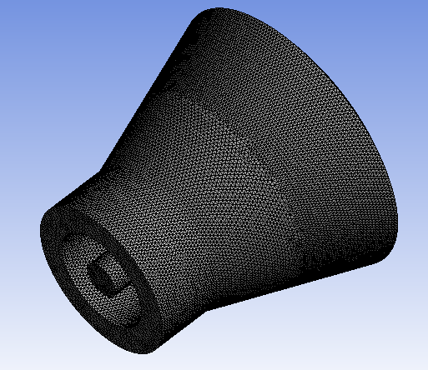
توانمندیهای شبکه رسم هندسه سه بعدی و مش بندی آنها

Slide 4
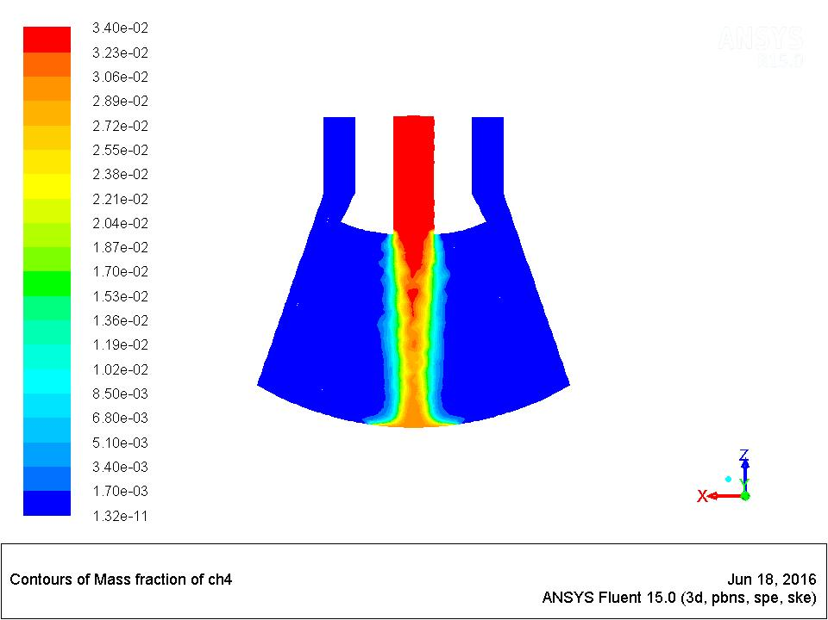
توانمندیهای شبیه سازی
کسر جرمی CH4 در مقطع میانی

Slide 5
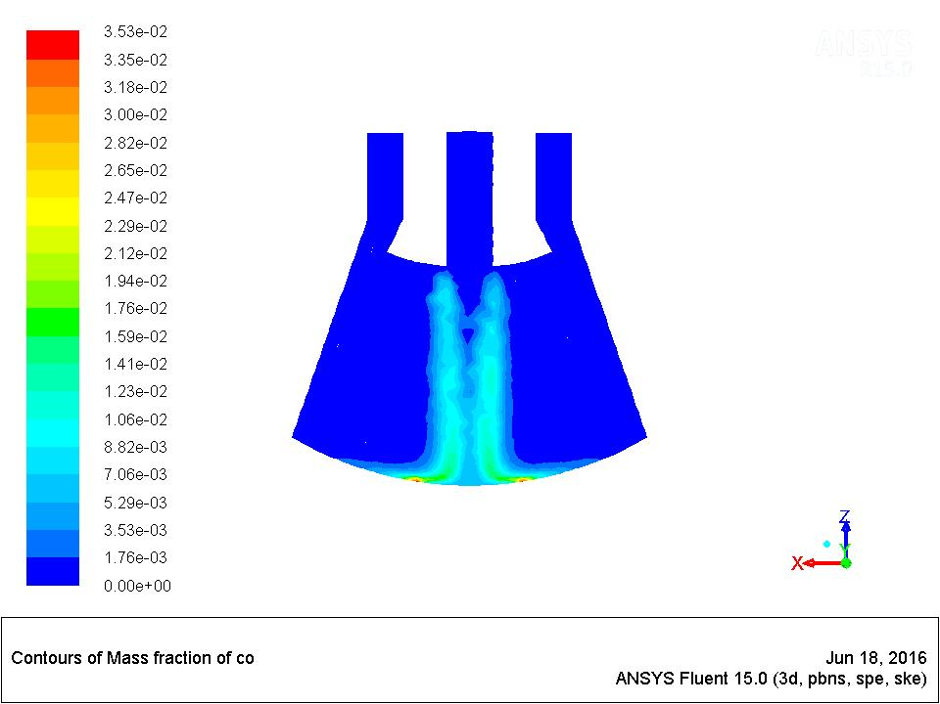
توانمندیهای شبیه سازی
کسر جرمی CO در مقطع میانی

Slide 6
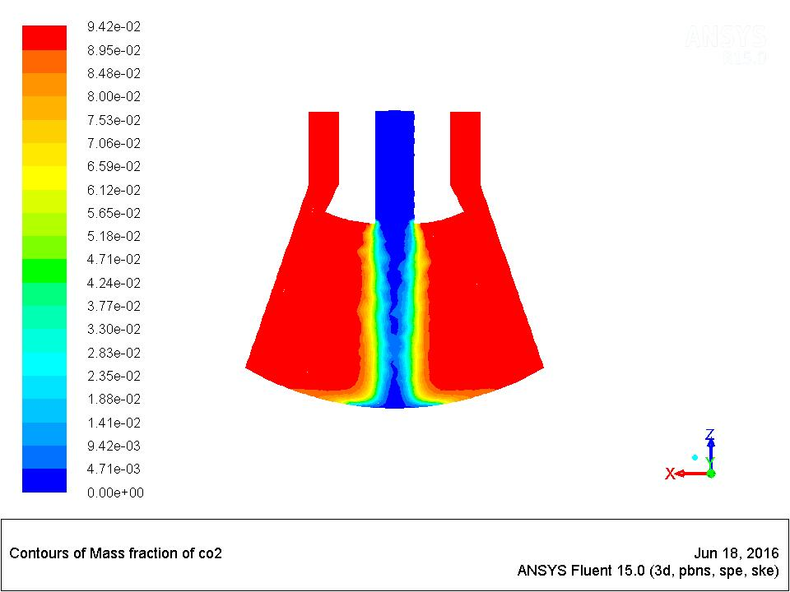
توانمندیهای شبیه سازی
کسر جرمی CO2 در مقطع میانی

Slide 7
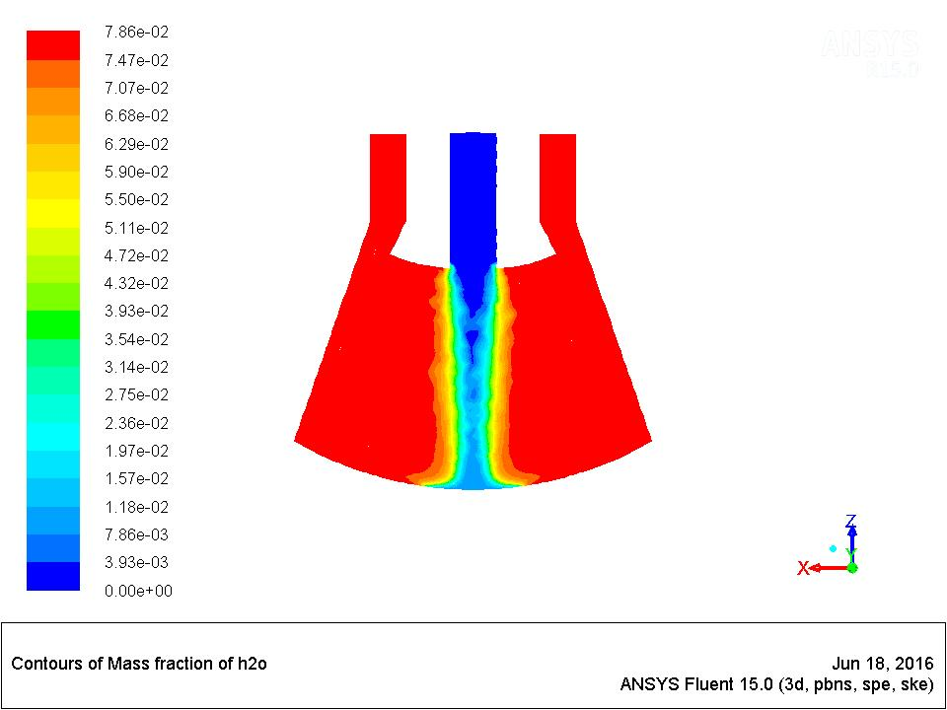
توانمندیهای شبیه سازی
کسر جرمی H2O در مقطع میانی

Slide 8
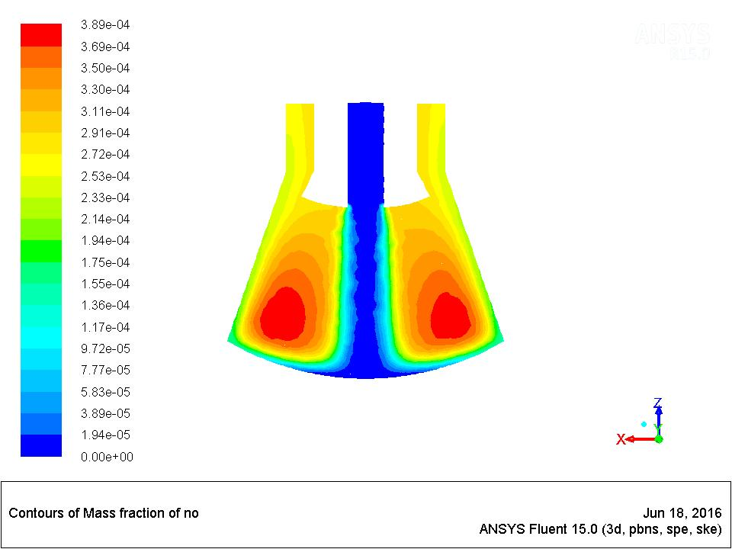
توانمندیهای شبیه سازی
کسر جرمی NO در مقطع میانی

Slide 9
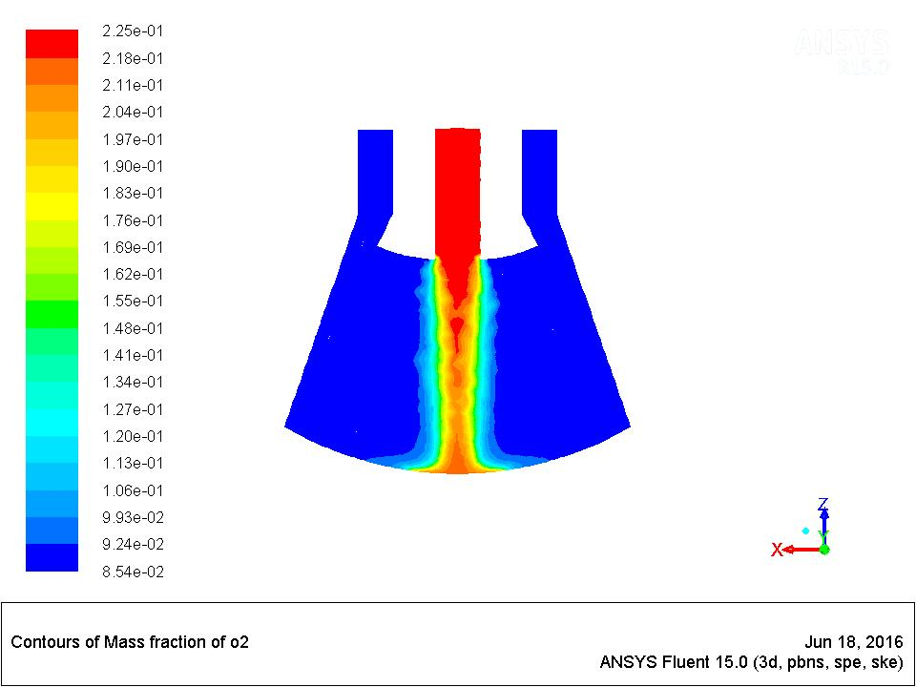
توانمندیهای شبیه سازی
کسر جرمی O2 در مقطع میانی

Slide 10
توانمندیهای شبیه سازی
دمای محفظه در مقطع میانی

Slide 11
آنچه در این برنامه خواهید آموخت
1- آشنایی با معادلات مربوط احتراق از پیش مخلوط شده
2- آشنایی و نحوه کار با مدل آشفتگی $k−ε$ استاندارد
3- آشنایی و نحوه کار با مدل Finite-Rate Chemistry Model
4- نحوه بررسی توزیع جزء جرمی محصولات احتراق
5- نحوه بررسی محل بوجود آمدن واکنش

Slide 12
نکات و الزامات
1- این برنامه در نسخه های انسیس فلوئنت 15 به بالا قابل بارگزاری است.
2- خروجی ها در همه نسخه های Tecplot قابل مشاهده است.
3- آشنایی اولیه با CFD و انسیس فلوئنت.
4- آشنایی با Finite Volume Methods

Slide 13
پروژه های تکمیلی طرح
بررسی تغییر ابعاد محفظه مخروطی شکل روی سرعت خروجی محصولات احتراق
بررسی تاثیر اشکال مختلف محفظه احتراق بر چگونگی احتراق از پیش مخلوط شده
شبیه سازی احتراق از پیش مخلوط شده جزئی در محفظه احتراق مخروطی شکل

